Slide 1
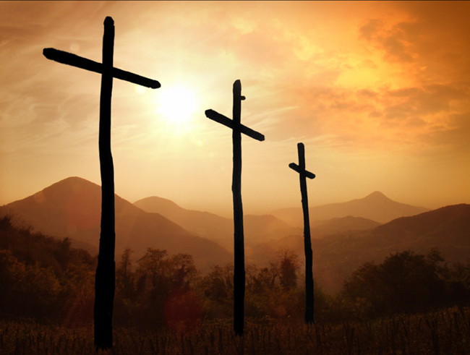
獨有主

Slide 2
萬有主，是我主；
獨有主你極美麗！

Slide 3
望長空，繁星無窮，
無一顆比你壯麗！

Slide 4
傳揚主，頌讚主，
至高的愛深不見底，

Slide 5
犧牲一切，
基督捨身的愛，
沒法可代替！

